Slide 1

AI时代软件设计与开发
Lecture 4 —多模态和AIGC应用开发
2024.08.09
彭山羊

Slide 2
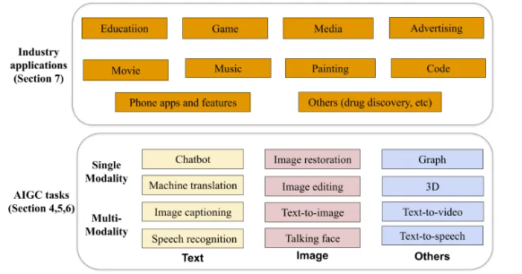
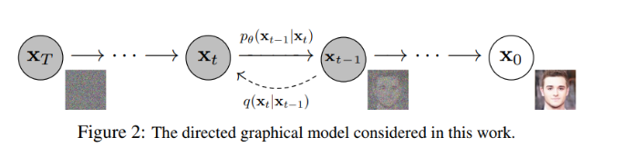
AIGC（AI Generated Content）人工智能生成内容
文生图（ Stable diffusion/Midjourney/DALLE）
视频生成（ Sora、runaway、pika）
音频生成（Suno）
文生图的原理
杂乱石头=>雕塑
噪声图像=text guidenace=>有意义的图像

Slide 3
多模态模型（Multi-modal Model）
图像、文本、视频、音频等都属于不同的模态
更细一点的话，RGB图像、3D图像、深度图也属于不同的模态
多模态模型，利用多种模态的信息，来更好地感知和理解的AI模型
跨模态理解能力
跨模态生成能力

Slide 4
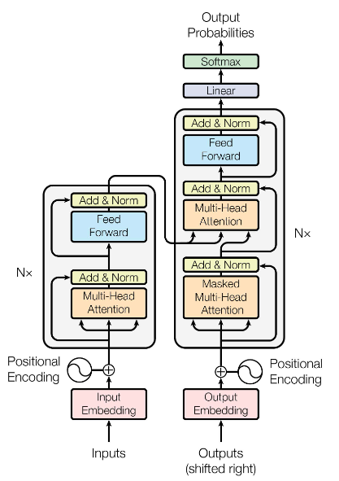
大语言模型LLM（Large Language Model）
最火的应用——ChatGPT
背后的模型——GPT（Generative Pretrained Transformer）
核心架构——Transformer
Attention is all you need 17年发的
参数量极大——GPT3.5 拥有 1750 亿 个参数（神经网络）
1亿
压缩即智能
Scaling Law（参数量，数据量的提示，模式的能力、智能会不断提示）
自监督学习
无需人工标注的数据，模型通过预测文本中的缺失部分（如下一个词或遮盖词）来学习语言模式
预训练和微调
大语言模型通常先在大规模的通用文本数据集上进行预训练，然后在特定任务数据集上进行微调，以适应具体应用场景
Transformer

Slide 5
文生图
提示词
微调（微调调的啥？参数）
全量微调（成本很高）
参数高效微调（PEFT）训练部分参数
LORA=>即插即用
可控生成
controlnet

